Slide 1
Genetic
Algorithm. Genesis. Introduction
Notes:
Алгоритмов много, нейронные сети всё популярнее с каждым днём, машинное обучение уже знакомо всем или почти всем.
Сегодня поговорим про генетические алгоритмы, обойдясь без непонятных определений и терминов.

Slide 2
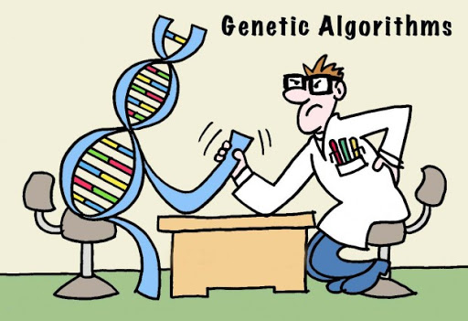
The idea
Notes:
- Можно долго дискутировать о том, кто первый придумал и т.д. и т.п. Но это всё лишнее и все ссылки будут в презентации
- Природа хаотична, а мы целенаправлены
- Компьютер - инструмент для решения задач с максимальной эффективностью и нашей формулировкой
Природа если имеет цель, то нам она неизвестна

Slide 3
Types
Evolutionary Programming
Genetic Algorithms
Evolution Strategies
Artificial Life

Slide 4
Process
Definition: The basic population The max count
Loop: Select the best Get a two elements Push them to the generation Make a cataclysm Push the lucky elements to the generation
Repeat the loop step while task not resolved
Notes:
Метод многомерной оптимизации

Slide 5
1. Definition
The basic population
The max count

Slide 6
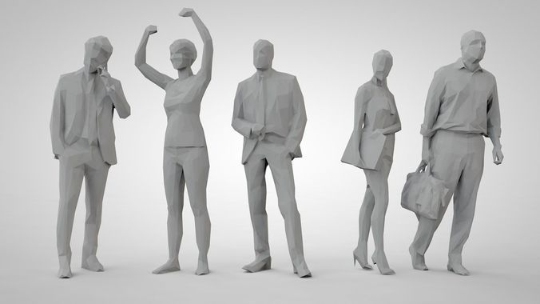
The basic population

Slide 7

Maximum

Slide 8
2. Loop
Select the best
Get a two elements
Push them to the generation
Make a cataclysm
Push the lucky elements to the generation

Slide 9

Select the best

Slide 10
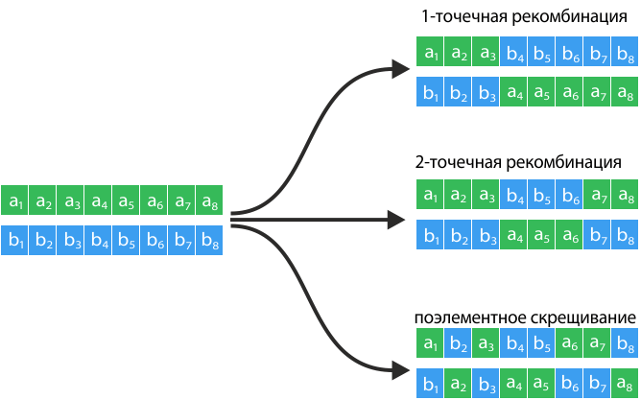
Get a two elements

Slide 11

Push them to the generation

Slide 12

Make a cataclysm

Slide 13

Push the lucky elements to the generation

Slide 14

When to use?
Notes:
Only when you can convert a task to the function of big search

Slide 15
Examples

Slide 16
Links
http://algolist.ru/ai/ga/ga1.php

